Slide 1

VOTRE README GITHUB
Transformer votre profil GitHub en portfolio : vos compétences et vos projets sur une seule page
Markdown
Badges
Projets
Portfolio

Slide 2



Deux sortes de README
Vous connaissez déjà le README de projet — aujourd'hui on fait celui qui vous présente, vous
README de projet (déjà vu)
README de profil (aujourd'hui)
Présente UN projet
Vous présente, VOUS
Placé dans chaque dépôt
Explique : à quoi sert le projet, comment l'installer, comment l'utiliser
Lu par : un développeur qui veut utiliser votre code
Affiché en haut de votre page GitHub
Montre : qui vous êtes, vos compétences, vos meilleurs projets, comment vous contacter
Lu par : un recruteur, une entreprise de stage, un client
Le « truc » à retenir : un dépôt qui porte exactement le même nom que votre compte
Dépôt
votre-pseudo / votre-pseudo
contient
README.md
affiché automatiquement sur
github.com/votre-pseudo

Slide 3
Étape 1 : créer le dépôt spécial
Étape 1
Cinq minutes, une seule fois — ensuite, vous ne modifiez plus que le fichier README.md
Create a new repository
Nom du dépôt
1
Exactement votre pseudo GitHub (mêmes majuscules, mêmes tirets).
Owner *
Repository name *
1
votre-pseudo ▾
/
votre-pseudo
Public
✓ GitHub vous prévient : c'est un dépôt spécial, son README apparaîtra sur votre profil
2
Obligatoire : un dépôt privé ne s'affiche pas sur votre profil.
Public
Tout le monde peut voir ce dépôt
2
Add a README file
Private
Le README de profil ne s'affichera pas
3
Cochez la case : GitHub crée le fichier README.md pour vous.
3
✓
Add a README file
Create repository
4
4
Create repository
Ouvrez ensuite README.md, cliquez sur le crayon ✎ et écrivez.

Slide 4
Le Markdown : la langue du fichier README.md
Les bases
Du texte simple avec quelques symboles — GitHub le transforme en jolie page
Vous écrivez | GitHub affiche | À quoi ça sert
# Bonjour, je suis Léa | Bonjour, je suis Léa | Grand titre (un seul en haut)
## Mes projets | Mes projets | Titre de section
**Développeuse web** | Développeuse web | Mettre un mot en gras
- Python - SQL | • Python • SQL | Liste à puces
[Mon site](https://monsite.ch) | Mon site | Lien cliquable
![Logo](logo.png) | 🖼 (l'image s'affiche) | Image, badge, GIF
| Projet | Techno | |---|---| | un tableau | Présenter des projets proprement
<p align="center">…</p> | texte centré | Le HTML simple est accepté
Astuce : dans l'éditeur GitHub, l'onglet « Preview » montre le résultat avant d'enregistrer (bouton « Commit changes »).

Slide 5
La structure d'un bon README de profil
Le plan
Six blocs, dans cet ordre : un recruteur doit comprendre qui vous êtes en 30 secondes
1
En-tête
Votre prénom, votre titre (« Développeur web junior ») et votre ville. Centré, avec un emoji si vous voulez.
1 En-tête : nom + titre
2 À propos
2
À propos
3 à 4 phrases : ce que vous étudiez, ce qui vous passionne, ce que vous cherchez (stage, alternance…).
3
Compétences
Des badges pour vos langages et outils. Seulement ce que vous savez vraiment utiliser.
3 Compétences (badges)
4 Projets
4
Projets
2 à 4 projets avec une phrase, les technos et un lien vers le dépôt. C'est le bloc le plus important !
5
Statistiques
Optionnel : des cartes automatiques (langages utilisés, contributions).
5 Statistiques GitHub
6 Contact
6
Contact
LinkedIn, e-mail professionnel, portfolio. Jamais d'adresse ni de numéro de téléphone.

Slide 6
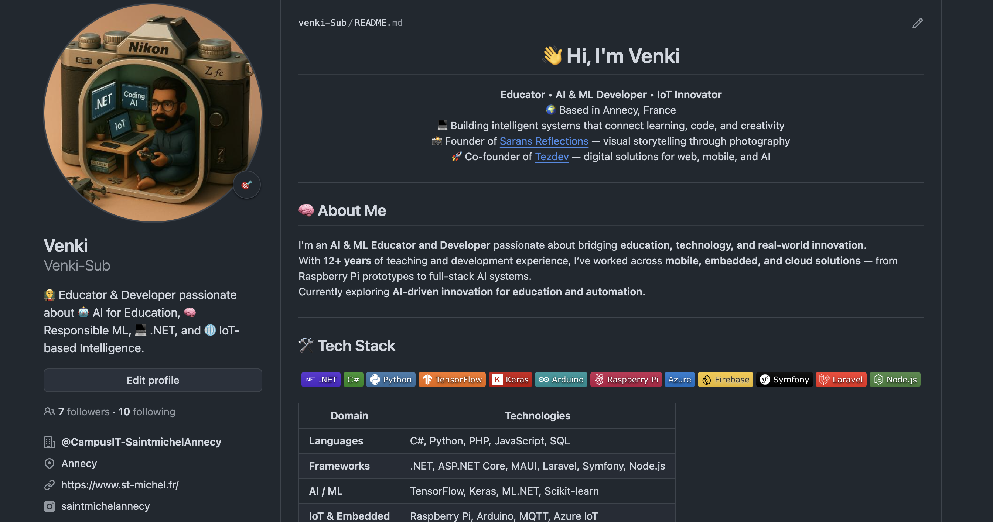
Exemple réel : le profil GitHub de votre formateur
Exemple
github.com/Venki-Sub — repérez les blocs vus sur la slide précédente
1
Photo + bio courte
2
2
En-tête centré
1
3
À propos
3
4
Badges de compétences
5
Tableau des technos
4
Ce qu'on peut encore ajouter ici : une section « Projets » avec des liens, et un bloc « Contact ». Un profil se complète au fil de l'année !
5

Slide 7




Les badges de compétences
Compétences
Un badge est une simple image générée par le site shields.io — vous la décrivez dans l'adresse
Une ligne de Markdown = un badge :
![Python](https://img.shields.io/badge/Python-3776AB?style=for-the-badge&logo=python&logoColor=white)
Python
3776AB
for-the-badge
python
le texte du badge
la couleur (code hexadécimal)
le style (ou flat, plastic…)
le logo (nom sur simpleicons.org)
Le résultat sur votre profil :
PYTHON
JAVASCRIPT
HTML5
GITHUB
VS CODE
MARKDOWN
Astuce : mettez tous vos badges à la suite sur la même ligne, sans retour à la ligne entre eux. Pas besoin de tout retenir : les générateurs (dernière slide) créent ces lignes pour vous.

Slide 8
Vos projets, vos statistiques, votre contact
Projets
Le code à gauche, ce que voit le visiteur à droite
## 🚀 Mes projets
| Projet | Description | Technos |
|---|---|---|
| [CampusBot](https://github.com/lea/campusbot) | Chatbot IA en local | Python, Ollama |
| [MonPortfolio](https://github.com/lea/portfolio) | Mon site perso | HTML, CSS, JS |
## 📊 Mes statistiques
![Stats](https://github-readme-stats.vercel.app/api?username=lea&show_icons=true)
## 📫 Me contacter
[LinkedIn](https://linkedin.com/in/lea) · lea.dev@email.com
🚀 Mes projets
Projet | Description | Technos
CampusBot | Chatbot IA en local | Python, Ollama
MonPortfolio | Mon site perso | HTML, CSS, JS
📊 Mes statistiques
Léa's GitHub Stats
(image générée automatiquement — service gratuit, parfois indisponible : c'est un bonus)
⭐ Total Stars: 12
🕓 Commits: 148
🔀 Pull requests: 9
B+
📫 Me contacter
LinkedIn · lea.dev@email.com

Slide 9



Des outils pour aller plus vite
Outils
Ils écrivent le Markdown pour vous — mais relisez toujours et personnalisez le résultat
readme.so
GitHub Profile README Generator
OpenReadme
readme.so/fr/editor
rahuldkjain.github.io/gh-profile-readme-generator
github.com/Open-Dev-Society/openreadme
Éditeur en français : vous ajoutez des sections en un clic et vous voyez l'aperçu en direct. Idéal pour débuter.
Un formulaire : vous cochez vos compétences, vos réseaux, les statistiques… et il génère tout le README.
Génère une bannière en « bento » (grille de cases) avec vos statistiques, mise à jour chaque jour.
Idées « bento »
Un exemple à étudier
github.com/topics/bento
github.com/KenanGain/KenanGain
Des exemples de portfolios et de mises en page en grille pour trouver l'inspiration.
Ouvrez le README.md en mode « Raw » pour voir le code d'un profil bien construit, puis inspirez-vous-en.

Slide 10
À vous de jouer : créez votre README de profil
Pratique
Rendu : envoyez le lien de votre profil github.com/votre-pseudo
Votre README doit contenir
⚠ À ne jamais mettre
Le dépôt spécial votre-pseudo, en public
Votre adresse, votre numéro de téléphone
Des mots de passe ou des clés API (même dans un projet !)
Des fautes d'orthographe : un recruteur les remarque tout de suite
Des compétences que vous ne maîtrisez pas
Un en-tête : prénom, titre, ville
Un « À propos » de 3 à 4 phrases
Au moins 6 badges de compétences
✓ Pour aller plus loin
Au moins 2 projets avec un lien vers leur dépôt
Écrivez une version en anglais
Épinglez vos 4 meilleurs dépôts sur votre profil (« Customize your pins »)
Vérifiez l'affichage sur téléphone
Un moyen de vous contacter (LinkedIn ou e-mail)

